Slide 1
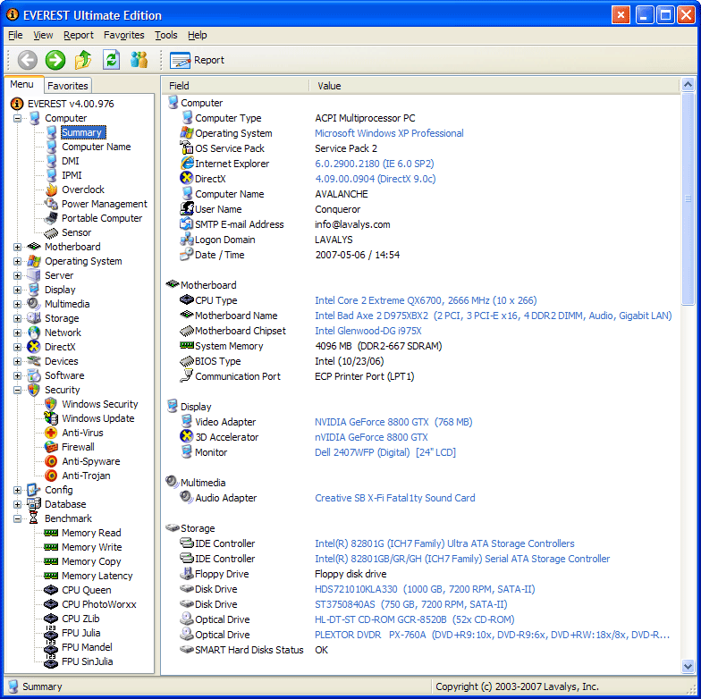
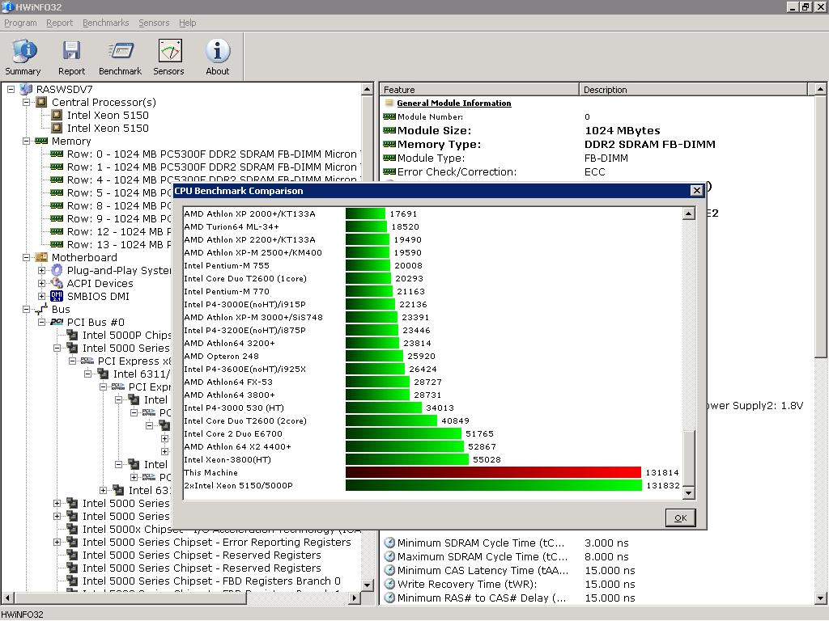
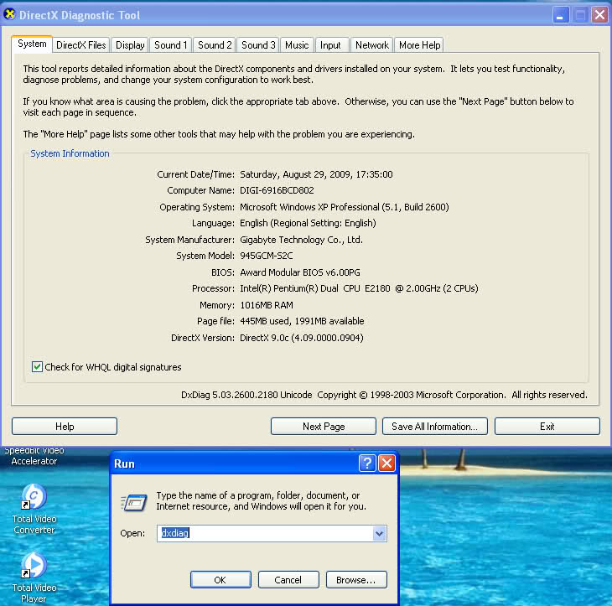
Laboratório de Hardware
Configuração do Sistema II
Prof. Fábio Pessôa de Sá

Slide 2
Laboratório de Hardware – ADS
Benchmark
Benchmark em computação é o ato de executar um programa de computador, um conjunto de programas ou outras operações, a fim de avaliar o desempenho relativo de um objeto, normalmente executando uma série de testes padrões e ensaios nele;
O Benchmark de computador pode servir para comparação entre sistemas de hardware mas também para testes de componentes;
Pode-se aplicar o Benchmark para verificar , por exemplo se o upgrade de hardware está, de fato, melhorando a performance de um computador ou aplicativo específico.

Slide 3
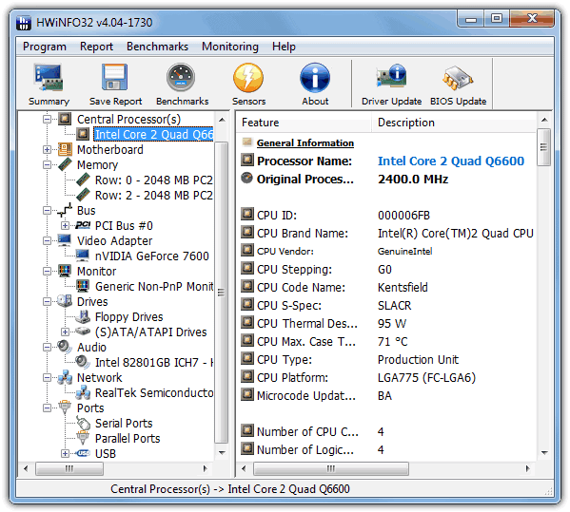
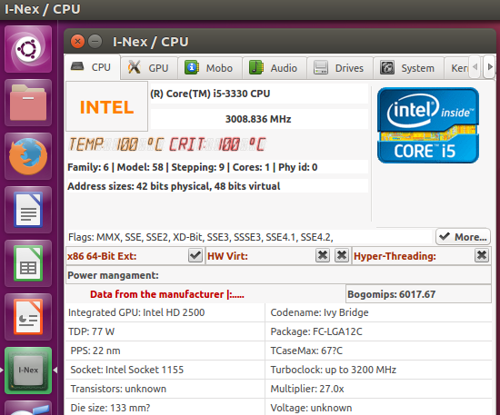
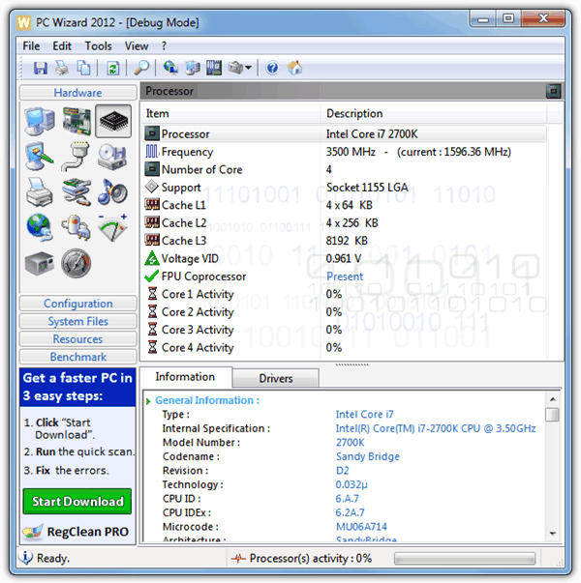
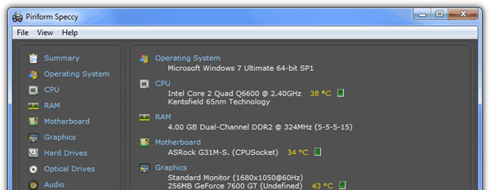
Laboratório de Hardware – ADS
Benchmark
Coleta de Dados:

Slide 4
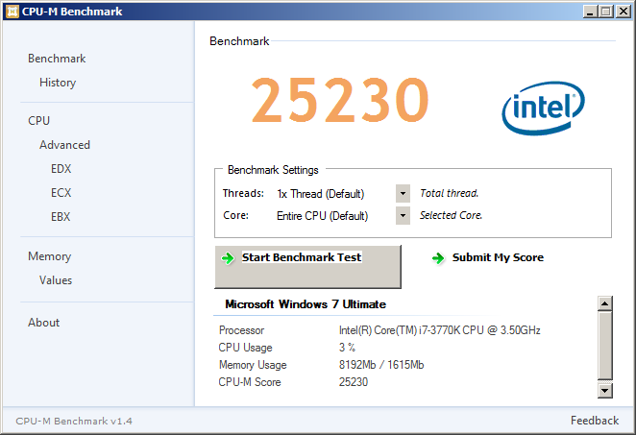
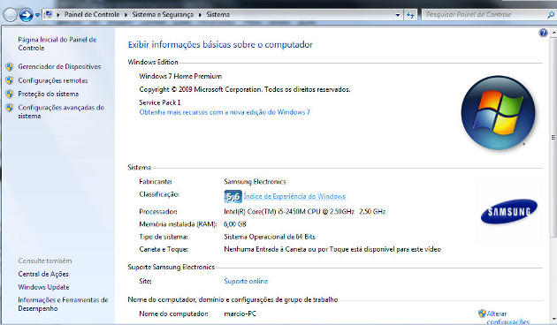
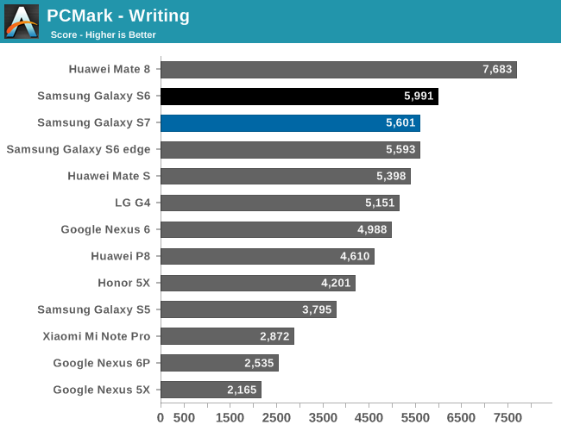
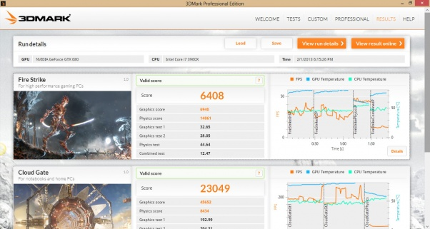
Laboratório de Hardware – ADS
Benchmark

Slide 5
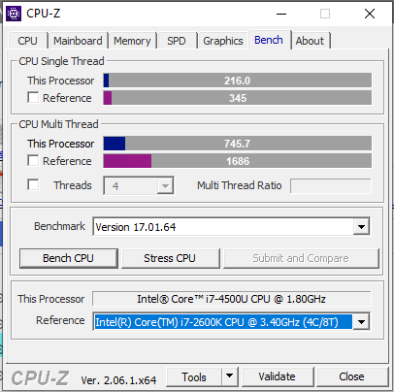
Laboratório de Hardware – ADS
Tarefa no Laboratório e Casa
Em duplas ou trios pesquisem Benchmark:
A) No Laboratório – Descrever e inserir print’s da utilização do CPU-Z no Benchmark conforme modelo¹ no PC do laboratório; Encaminhar o download das ferramentas do ítem (B);
B) Em casa – Descrição e print’s da utilização de ferramenta de Benchmark no PC de casa utilizando as ferramentas:
Hwinfo
Geekbench
¹Modelo para execução da tarefa:
Enviar relatório único (A e B) para e-mail: fabio@fatecpg.edu.br - Assunto: TRABALHO LH
Incluir: Nomes completos dos alunos no corpo do e-mail
Prazo: 01 semana

